Slide 1

Sensibilisierung und Qualifizierung von Lehrenden für die digitale Barrierefreiheit
TURN CONFERENCE ’23 PROTOTYP ZUKUNFT I 14.09.2023
Judith Kuhlmann, Dustin Matzel, Michael Johannfunke, Prof.in Dr. Anna-Maria Kamin

Slide 2


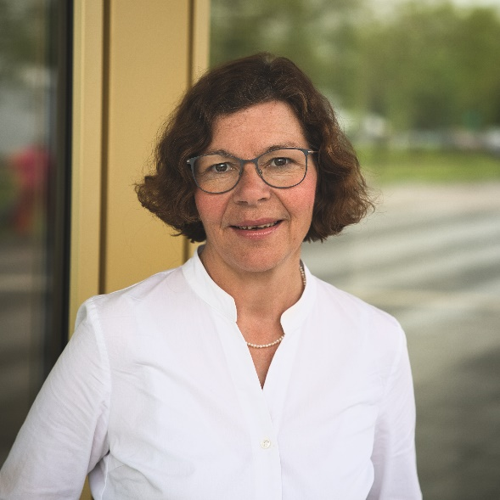
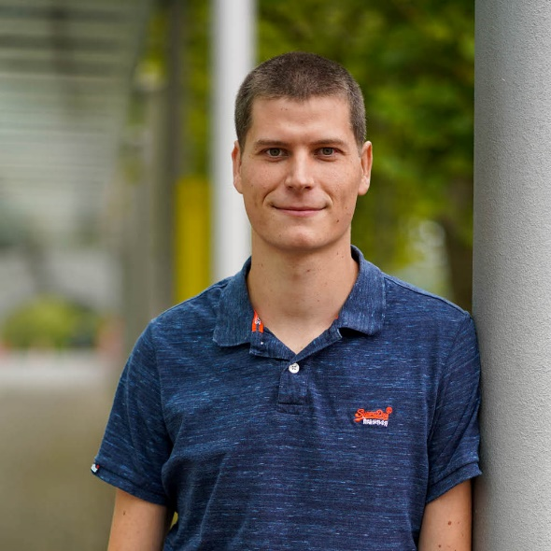
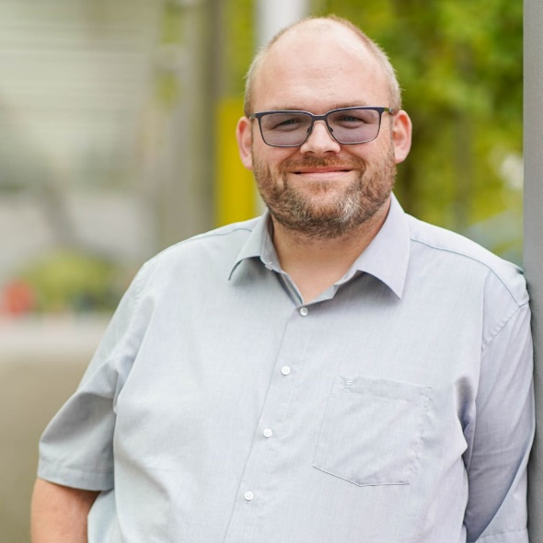
Vortragende
Fakultät für Erziehungswissenschaft AG 9 – Medienpädagogik
ZAB - Zentrale Anlaufstelle Barrierefrei
Judith Kuhlmann
Wissenschaftliche Mitarbeiterin im Projekt SHUFFLE
Prof.in Dr. Anna-Maria Kamin
Professur für Erziehungswissenschaft mit dem Schwerpunkt Medienpädagogik im Kontext von schulischer Inklusion
Dustin Matzel
Referent für Innovation und Entwicklung barrierefreier Technologien in Forschung und Lehre
Michael Johannfunke
Koordinator der ZAB, Vertrauensperson der schwerbehinderten Menschen und Beauftragter der Studierenden mit Behinderung und chronischer

Slide 3
Agenda
Projekt SHUFFLE (F. 4-5)
Problemaufriss (F. 6-8)
Bedarfserhebung (F. 9-13)
Materialpaket (F. 14-22)
Evaluation (F. 23-24)

Slide 4

SHUFFLE
Hochschulinitiative digitale Barrierefreiheit für Alle
4
Universitäten
3
Ebenen
9
Arbeits-pakete
Das Projekt SHUFFLE wird von der Stiftung Innovation in der Hochschullehre vom 01.10.2021 bis 31.07.2024 im Programm „Hochschullehre durch Digitalisierung stärken“ gefördert.

Slide 5
Das SHUFFLE – Projekt
Ziele
Systematische Verbesserung der aktuellen Situation digitaler Barrierefreiheit an deutschen Hochschulen
Chancengerechte Teilhabe an der digitalen Lehre für alle Studierende
Entwicklung
Partizipation von Lehrenden und Studierenden
Universal Design for Learning (UDL) Ansatz
Alle Ergebnisse werden OER zur Verfügung gestellt
Instrumente, um digitale Barrierefreiheit an Hochschulen zu verbessern

Slide 6
Problemaufriss

Slide 7
Problemaufriss 1.
Zunehmende Risiken bzgl. technischer und didaktischer Zugänglichkeit
Zunehmende Heterogenität der Studierendenschaft
Zunehmende Digitalisierung in der Hochschullehre
Notwendigkeit einer zugänglichen Lehre für Alle.
Vgl. Berghoff et al. 2021; Podszus 2019

Slide 8
Problemaufriss 2.
Barrierefreiheit auf mehreren Ebenen gesetzlich verankert
ABER geringe Umsetzung der gesetzlichen Anforderungen im Hochschulalltag
Umfänglichen Teilhabe an digitalen Lehrveranstaltungen abhängig von der Gestaltung durch die Lehrenden
Grundlegende Bereitschaft bei Lehrenden, digitale Barrierefreiheit in ihrer Lehre umzusetzen
ABER Lehrende mit einer Reihe von Hindernissen konfrontiert.
Vgl. Kuhlmann et al. 2023

Slide 9

Bedarfserhebung Lehrende
Standardisierte Onlinebefragung
Januar 2022
Lehrende insgesamt: N=179
Leitfadengestützte Interviews
Februar - März 2022
Lehrende insgesamt: N=6 (DOZ0 - DOZ5)
Evaluation
Methoden der deskriptiven Statistik
Inhaltsanalyse nach Mayring (2010)

Slide 10
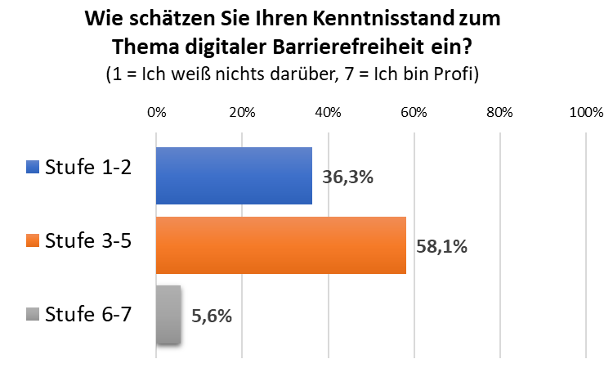
Befragung Lehrende – Wissen
Ich habe nicht das Gefühl, das ich mich damit umfassend genug auskenne, um zunächst überhaupt alle möglichen Barrieren überhaupt identifizieren zu können. (LHR, Frage 14)
Das Hauptproblem aber ist, dass viele andere vermutlich ähnlich wie ich gar nicht so genau wissen, was muss ich denn überhaupt machen, damit diese Barrierefreiheit gegeben ist. (LHR4, 135)

Slide 11
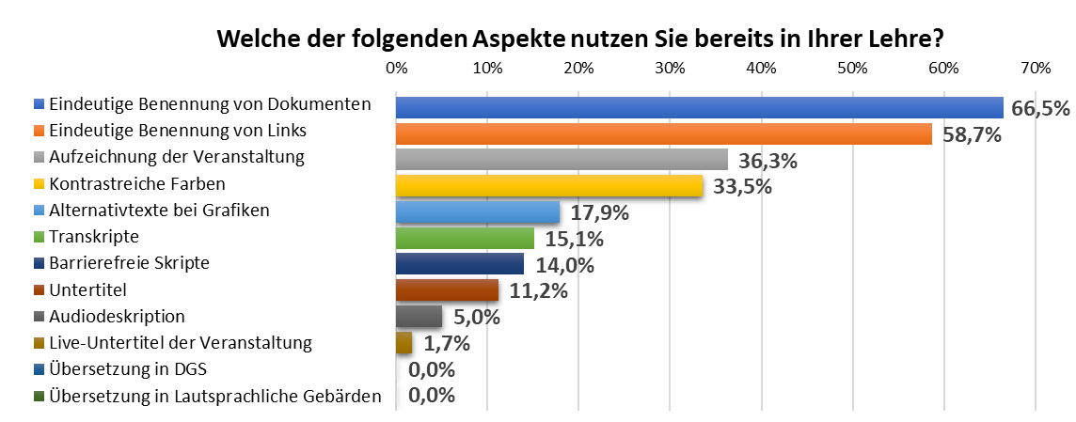
Befragung Lehrende – Erfahrung
Ich weiß nicht, worauf ich bei digitaler Barrierefreiheit achten muss/welche Formate ich anbieten muss oder kann. (LHR, Frage 7.2)

Slide 12
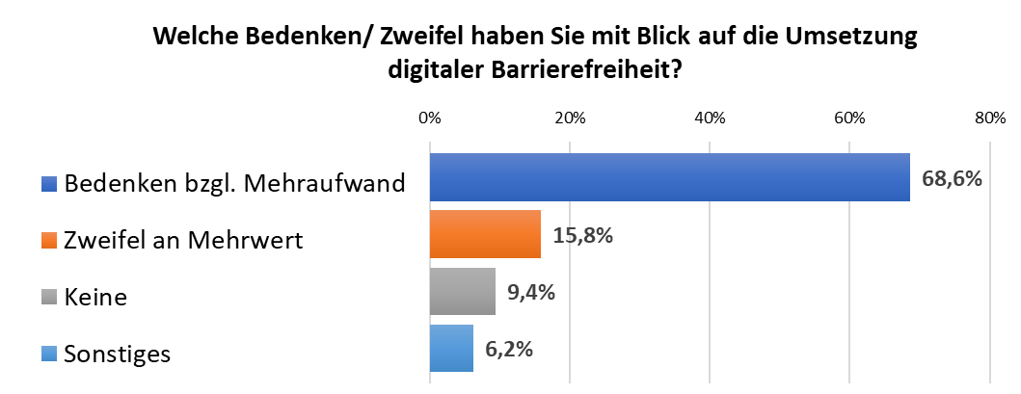
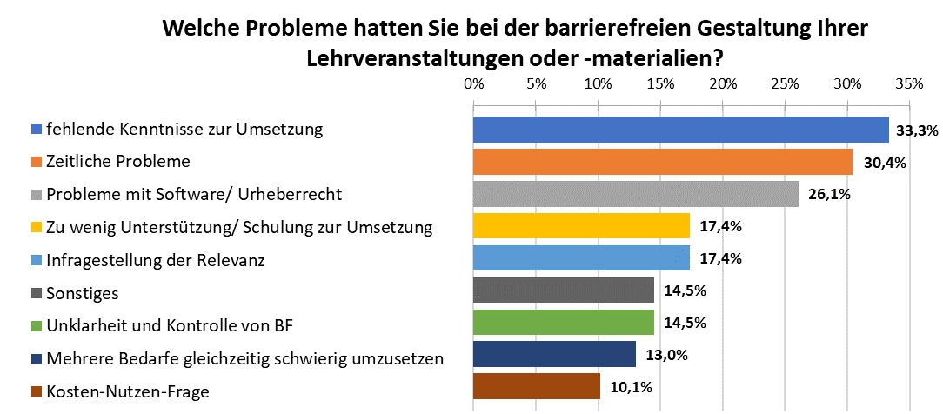
Befragung Lehrende – Einstellung und Erfahrung
Barrierefrei, für wen? (LHR5, 93)
Da würde ich jetzt auch nicht den Anlass sehen. Also braucht es überhaupt jemand, also lohnt sich der Aufwand? (LHR5, 87)

Slide 13

Was wollen/brauchen Lehrende?
Einen muss/kann-Kriterienkatalog (LHR, Frage 14)
Eine Liste von einfach umzusetzenden Maßnahmen.
(LHR, Frage 14)
Clear guidelines
Möglichst einfach und zeitschonend einsetzbare Tools.
(LHR, Frage 14)

Slide 14

Das Materialpaket

Slide 15



Inhalt Materialpaket
SHUFFLE – Materialpaket
Checklisten barrierefreie Dokumente
Checklisten barrierefrei Lehre
Wissens-datenbank

Slide 16
Das Materialpaket - Überblick
Auf Bedarfe und Bedürfnisse von Lehrenden abgestimmt
Leicht verständliche Inhalte
Übersichtlichkeit
Zeitschonend → 80% Barrierefrei bei 20% Aufwand
Zeit- und ortsunabhängige Nutzung durch Download
Ziel:
Unterstützung von Lehrenden bei der Erstellung barrierefreier Lernmaterialien mit
Bewusstseinsbildung von Lehrenden

Slide 17
Checklisten barrierefreie Dokumente
Unterstützung bei der Erstellung möglichst barrierefreier Lehr-/ Lernmaterialien
Optimierte Checklisten und nach EU-Standard für barrierefreie Dokumente
Umsetzungshilfen mit technischen Hinweisen und Relevanz
Inhalt:
Checklisten (Word, PowerPoint, Excel, PDF)
Umsetzungshilfen (Word, PowerPoint)
Erweiterte Checklisten nach EN 301 549 (Word, PowerPoint, Excel)
Download Dokumente (Tabellarisch)
Zu wenig Kenntnisse über die gesetzlichen Anforderungen. (LHR, Frage 7.2)

Slide 18
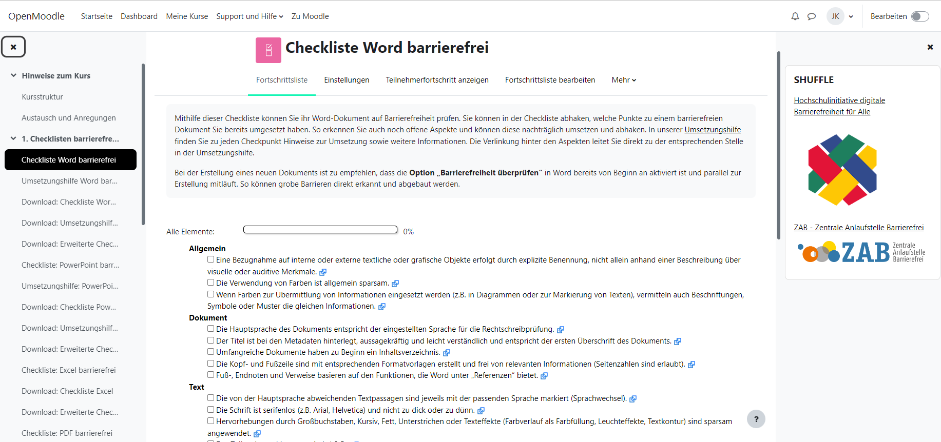
Beispiel aus dem Moodle-Kurs - Checklisten

Slide 19
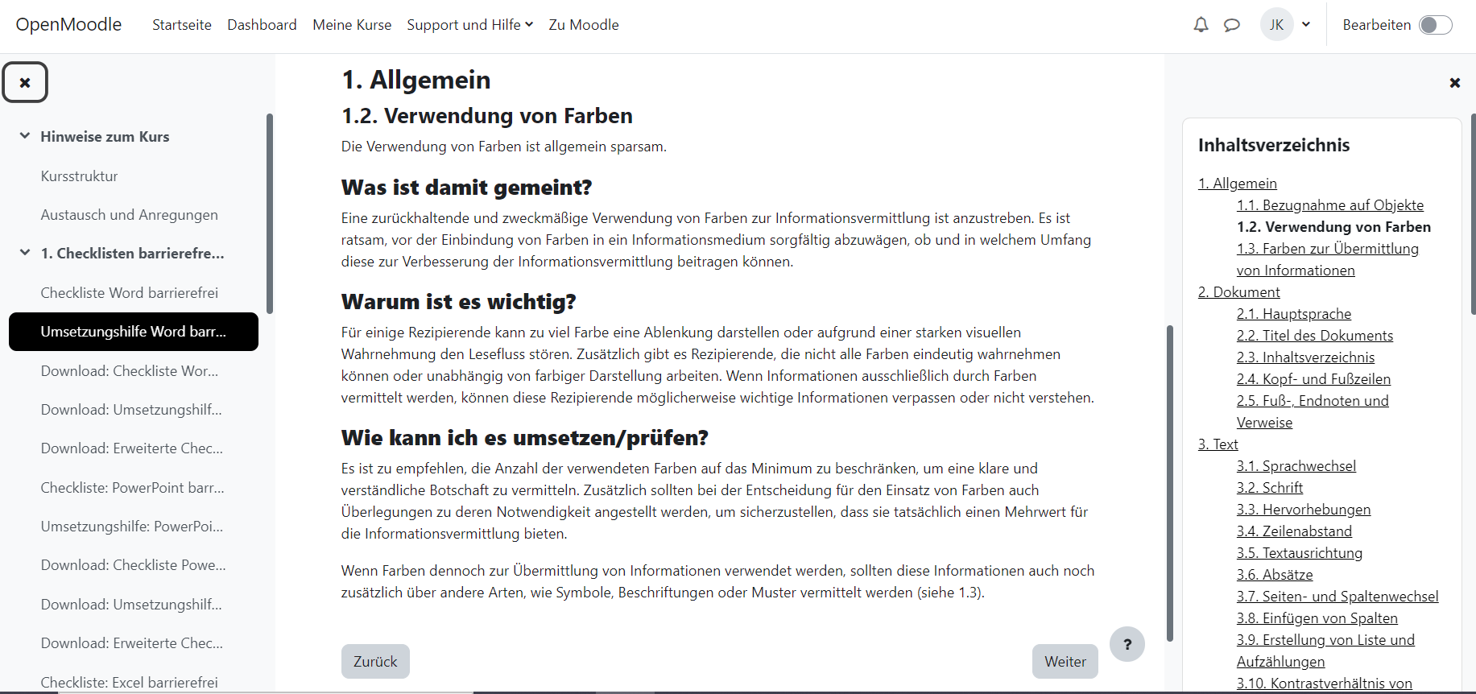
Beispiel aus dem Moodle-Kurs 2. - Umsetzungshilfen

Slide 20
Checklisten barrierefreie Lehre
Unterstützung bei der Planung von zugänglicher Lehre
Didaktische Hinweise
Inhalt:
Inklusive digitale Lehre planen
Planung im Kontext des Semesters
Planung im Kontext einer Sitzung
Inclusive Classroom
Moodle (Checkliste + Umsetzungshilfe)
Video (Checkliste + Umsetzungshilfe)
Es gibt keine Hinweise zur barrierefreien oder barrierearmen Gestaltung von Online- Lehrinhalten.
(LHR, Frage 7.2)

Slide 21
Wissensdatenbank
Sammlung von Informationen zu relevanten Themen einer zugänglichen, digitalen Lehre
Mit Good Practice Beispielen gestützt
Inhalt:
E-Prüfungen barrierefrei gestalten
Nachteilsausgleiche verstehen
Zugängliche Sprache nutzen
Lehre für Alle planen
Barrierefreie (Fach-) Literatur einsetzen
Rechtliche Regelungen für Menschen mit Behinderung und/oder chronischen Erkrankungen
Ich bin ich unsicher, ob ich mir den Aufwand machen soll, wenn der Nutzen unklar ist.
(LHR, Frage 7.2)

Slide 22
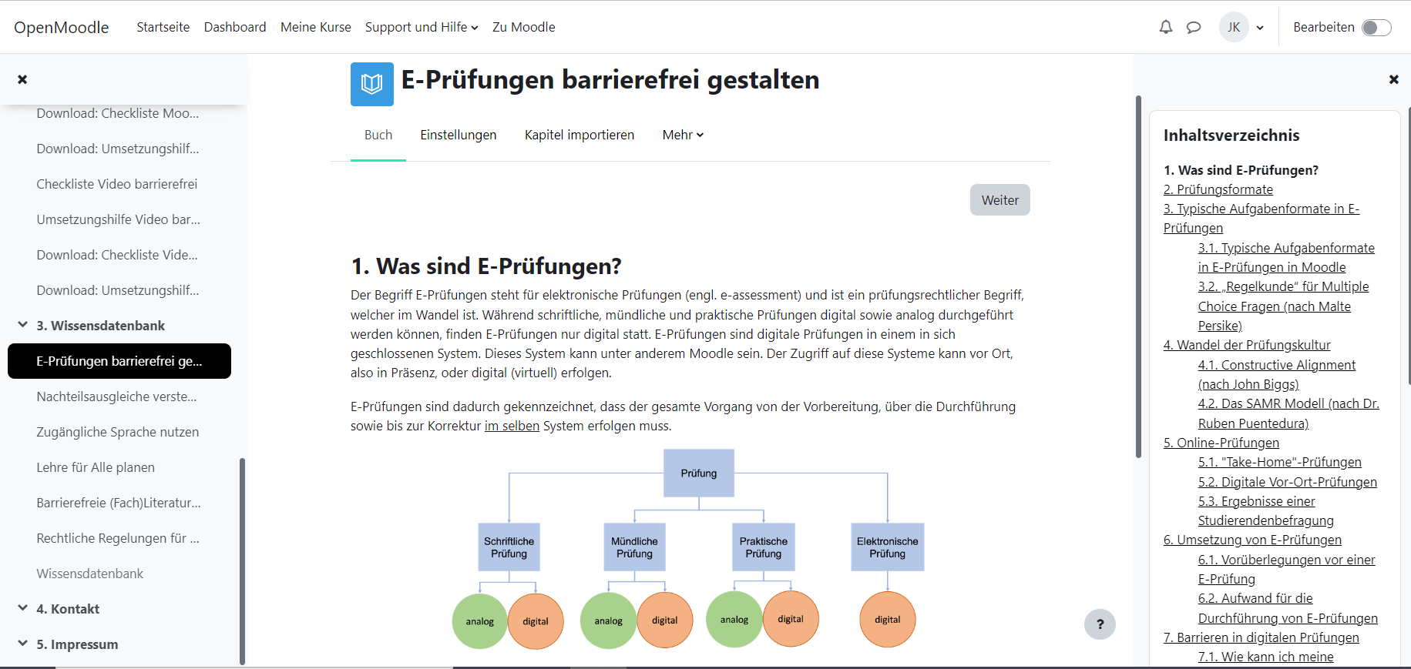
Beispiel aus dem Moodle-Kurs 3. - Wissensdatenbank

Slide 23
Evaluation
Erprobung der Materialien im Moodle-Kurs
Lehrende und andere Angehörige der Uni Bielefeld

Slide 24
Erprobung
Individuelle Erprobung
September 2023
September -November 2023
November -Dezember 2023
Gruppenvorstellung des Materialpakets
Halbstandardisierte Befragung

Slide 25
Quellen
Berghoff, S., Horstmann, N., Hüsch, M., Müller, K. (2021). Studium und Lehre in Zeiten der Corona-Pandemie - Die Sicht von Studierenden und Lehrenden. CHE Impulse (Ausgabe 3). Online unter Studium und Lehre in Zeiten der Corona-Pandemie (öffnet Website).
Kuhlmann, J., Günter, J., Kamin, A.-M. (in press). Digitale Hochschullehre für Alle gestalten. Ergebnisse einer Lehrendenbefragung an vier Hochschulen.
Podszus, M. (2019). Diversität im universitären Kontext!? Lehre zugänglicher gestalten – Perspektivwechsel für ein reicheres Bild der Lernenden! In Kritische Hochschullehre (S. 113–131). Springer VS. Online unter Kritische Hochschullehre (öffnet PDF online)

Slide 26
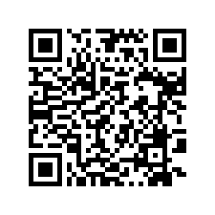
Fragen?
Moodle Kursraum: Materialpaket

Slide 27

Vielen Dank für die Aufmerksamkeit!
Homepage: www.shuffle-projekt.de (öffnet Website) shuffle@uni-bielefeld.de

